Slide 1
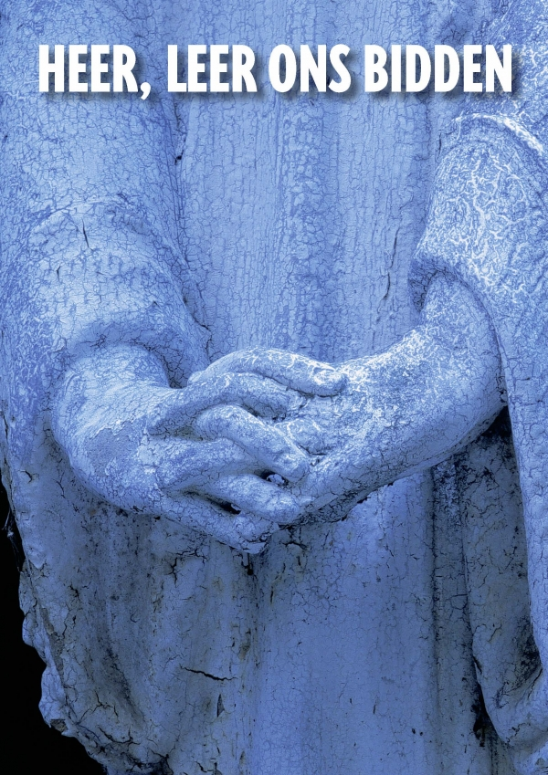

Slide 2
Jezus leert ons:
Bidden vindt plaats in de intimiteit van je relatie met God.

Slide 3
Jezus leert ons:
Erop vertrouwen dat God dichtbij is en dingen kan en wil en zal doen in deze wereld.

Slide 4
Het ‘Onze Vader’
Bede 1-3
Je maakt Gods zaak tot jouw zaak
Bede 4-6
Je maakt jouw zaak tot Gods zaak

Slide 5
Jezus leert ons:
1) Het Onze Vader
2) Bidden is als:
onbeschaamd aankloppen bij een goede vriend

Slide 6
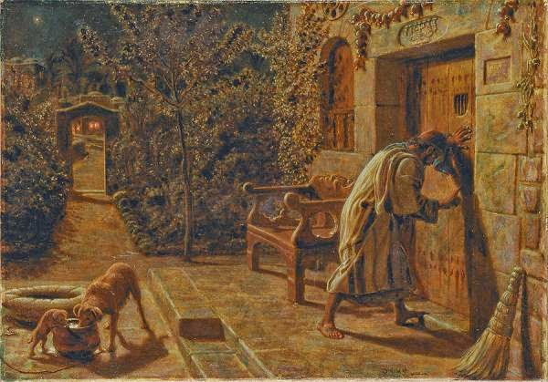

Slide 8
Jezus leert ons:
Je krijgt ook echt iets als je bidt.

Slide 9
Jezus leert ons:
Vol verwachting te bidden.

Slide 11
Jezus leert ons:
1) Het Onze Vader
Bidden is als: onbeschaamd aankloppen bij een goede vriend
God geeft altijd iets
God geeft zijn Heilige Geest aan wie tot Hem bidt.

